Slide 1

Полеви транзистор
MOSFET - metal-oxide-semiconductor field-effect transistor

Slide 2
Тема: MOSFET-и в действие - опасности и възможности

Slide 3
Досега всички наши примери използваха резистивни товари. Но в реалния свят на силовата електроника най-често срещаните товари не са резистори. Те са двигатели, соленоиди, релета и намотките на захранващи трансформатори. Какво е общото между всички тях? Те са притежават индуктивност.
Проблемът: Превключването на индуктивност е коренно различно и много по-опасно от превключването на резистор. Индуктивността съхранява енергия в магнитно поле и ще устои на всеки опит за внезапна промяна на тока, протичащ през него. Това съпротивление приема формата на мощен пик на напрежение.
Notes:
Цел: Студентите ще могат да обяснят необходимостта от диод със свободен ход при превключване на индуктивни товари, да интерпретират кривата на безопасната работна зона (SOA) на MOSFET и да разберат основната работа и значението на CMOS инвертора.

Slide 4
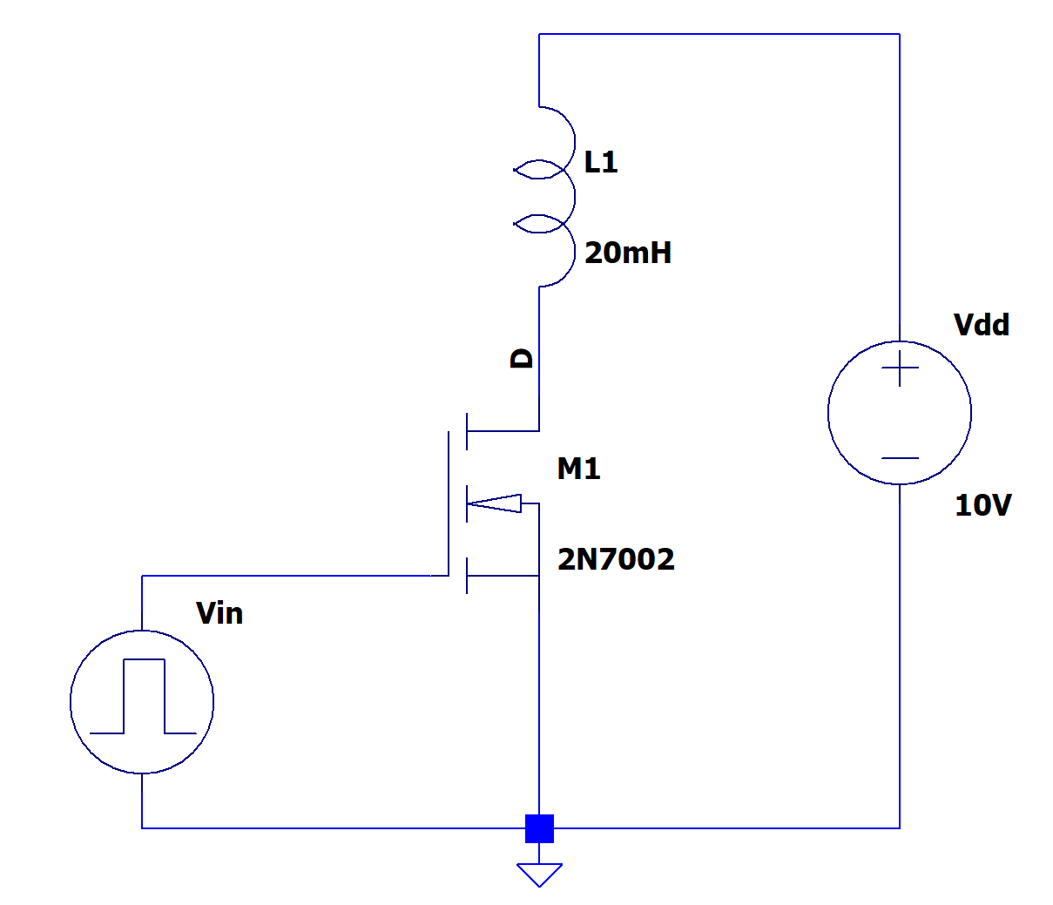
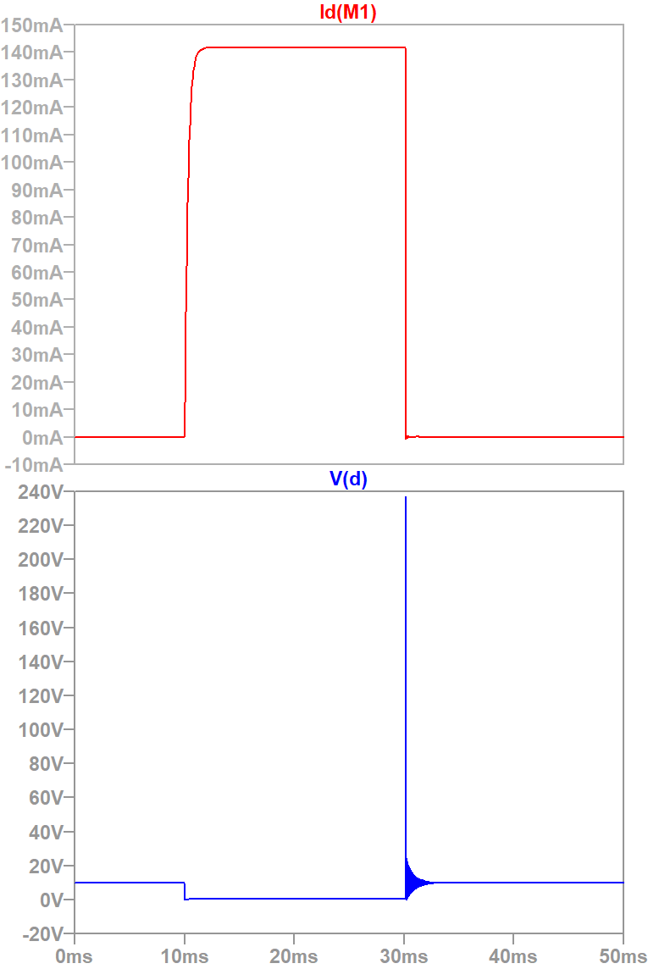
Предизвикателството: Превключване на индуктивни товари
Нека разгледаме MOSFET ключ с индуктивен товар.
Когато MOSFET е включен, токът протича постоянно през индуктивността L1.
Когато внезапно изключим MOSFET-а, ние се опитваме да принудим тока на индуктивността да спадне до нула мигновено.
Индуктивността реагира, като създава пик на напрежение съгласно закона:
U = -L * (di/dt)
di/dt е голямо, така че индуцираното напрежение U също е значително – често стотици или хиляди волта.
Този пик на напрежението се появява на изхода на нашия MOSFET. Той почти сигурно ще надвиши максималното допустимо напрежение дрейн-сорс Vds(max) и ще причини незабавна, катастрофална повреда.

Slide 5
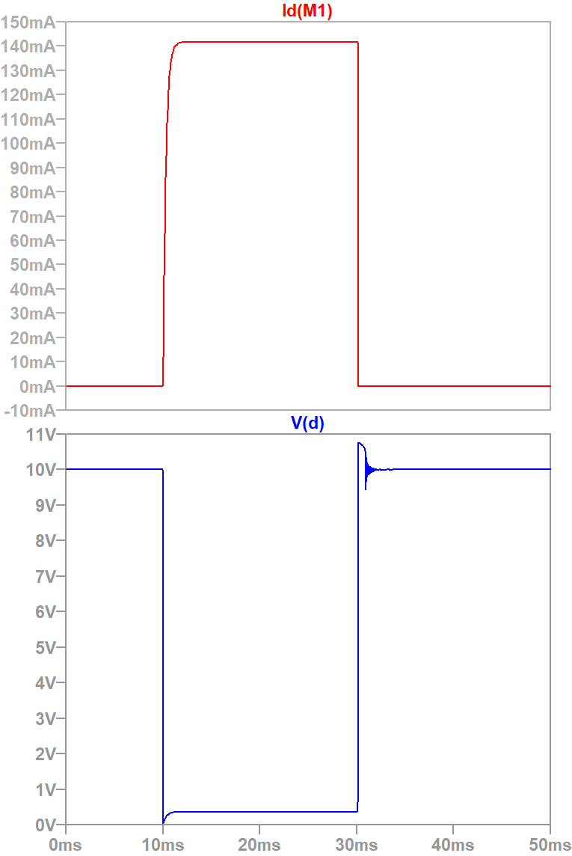
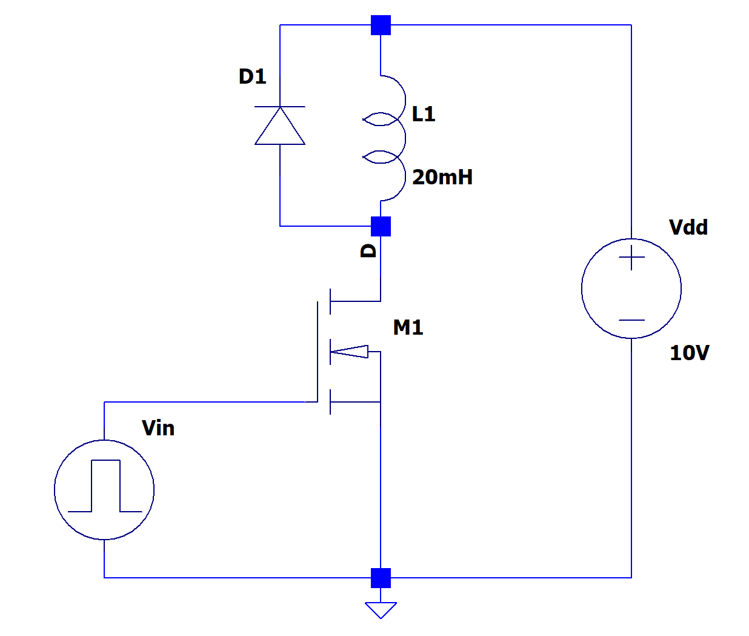
Решението: Диод паралелно на индуктивността
Как да защитим нашия MOSFET? Трябва да осигурим на тока на индуктивността безопасен, алтернативен път, когато ключът се отвори. Използваме диод паралелно на индуктивността (freewheeling, flyback, snubber или clamp diode).
Когато MOSFET е включен, този диод е обратно поляризиран и не прави нищо. В момента, в който MOSFET се изключи, напрежението на дрейна се покачва рязко нагоре. Веднага щом надвиши захранващото напрежение с 0,7 V, диодът става право право поляризиран и запова да пропуска ток. Токът на индуктора сега има затворен контур за „свободно движение“ през диода, безопасно разсейвайки енергията си, вместо да създава пик на напрежението. Това ограничава напрежението на дрейна до безопасно ниво.
Избор на диод: Този диод трябва да е бърз! Шотки диод често е добър избор тук поради ниското си Uf и малкото време за превключване trr.

Slide 6
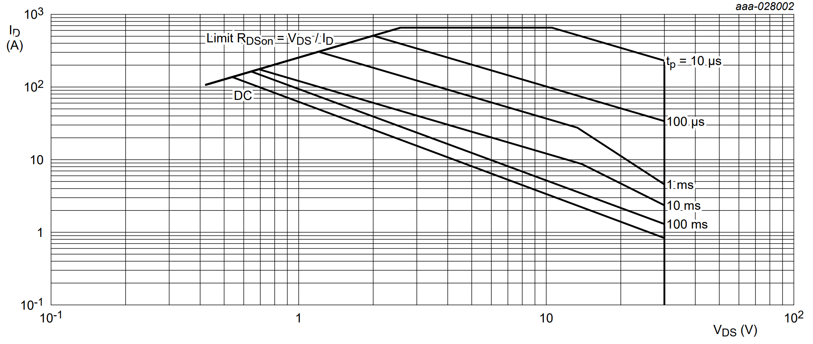
Област на безопасна работа – Safe Operating Area (SOA)
Вече видяхме един от механизмите на повреда на MOSFET – надхвърляне на максимално допустимото напрежение дрейн-сорс.
Нека формализираме всички граници, като разгледаме графиката на зоната за безопасна работа от каталожните данни.
Докато комбинацията от напрежение и ток остава в тази област, MOSFET-a е в безопасност.
Максимален импулсен ток, който
Е ограничен от корпуса на транзистора
Ограничена от максималната допустима мощност. Тази диагонална линия показва максималната непрекъсната мощност, която устройството може да разсее, въз основа на неговото термично съпротивление (R_th(jc)) и ако корпусът му се държи при 25°C.
Pd = Vds * Id.
Тук работата е ограничена само от Rds(on). Това е областта на непрекъснатия ток
Намаляване на максималната допустима мощност поради термална нестабилност
Тази вертикална линия енапрежението на пробив дрейн – сорс Ubr(dss)

Slide 7
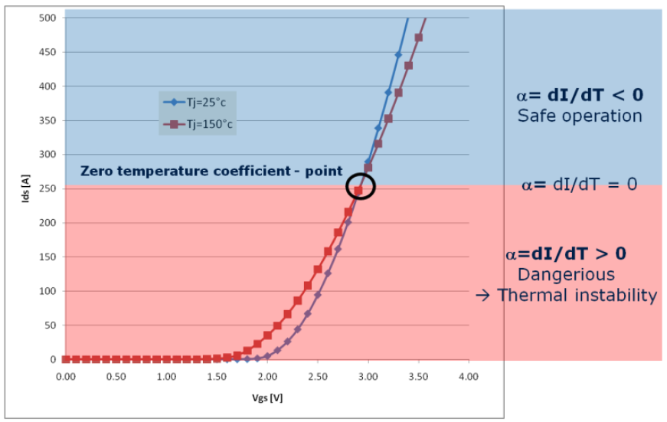
Термална нестабилност
Област на термална нестабилност: Повишаването на температурата на транзистора води до нарастване на Id и респективно на загубите (P=I.U). По-високите загуби предизвикват ново увеличение на температурата и се получава положителна обратна връзка ☹.
Това явление е известно още като ефект на Spirito и се причинява от неравномерното разпределение на тока по силициевия кристал.
Под точката ZTC, ако малка област е с по-висока температура от останалата част на кристала, тя ще консумира повече ток и ще разсейва повече мощност, като се нагрява още повече.
Този процес в крайна сметка води до термично претоварване и разрушаване на MOSFET транзистора като при късо съединение.
Infineon AP99007, Linear mode operation and safe operating diagram of power MOSFETs, Johannes Schoiswohl.

Slide 8
Обобщение
Научихме, че превключването на индуктивни товари е опасно и изисква диод за защита.
Научихме се как да използваме SOA графиката, за да гарантираме, че устройството ни работи в рамките на ограниченията си за напрежение, ток и мощност.

